Slide 1
3. RAČUNALNO RAZMIŠLJANJE
3.3 Algoritam sekvencijalnog pretraživanja

Slide 2
ZADATAK
Tina i Laura učenice su 7. razreda koje žive u različitim gradovima: Slavonskom Brodu i Puli.
Njihove dvije škole rade na zajedničkom projektu pod nazivom Mali poduzetnici. Nikad se nisu upoznale, već se suradnja odvijala putem online alata za suradničko učenje.
Tina je preko ljeta posjetila Pulu i htjela je upoznati Lauru.
Laura je bila u društvu prijateljica iz razreda i rekla je Tini da će je prepoznati po ružičastoj haljini jer je ona jedina u društvu tako odjevena.
Napiši algoritam pomoću kojeg će Tina pronaći Lauru.
Algoritam sekvencijalnog pretraživanja
2

Slide 3
KORACI PRI PISANJU ALGORITMA
Razumijevanje problema
Stvaranje plana rješavanja problema
Izvršavanje osmišljenog plana
Osvrt na rješenje i metodu rješavanja
Algoritam sekvencijalnog pretraživanja
2

Slide 4
1. RAZUMIJEVANJE PROBLEMA
Na slici možeš uočiti skup ili niz od 9 djevojaka. Svaka od tih djevojaka može biti Laura, što znači da sve one zajedno čine skup mogućih rješenja i među njima treba tražiti željenu osobu.
Algoritam sekvencijalnog pretraživanja
2

Slide 5
PROSTOR PRETRAŽIVANJA
Prostor pretraživanja je skup svih mogućih rješenja problema.
Skup koji pretražuješ naziva se prostor pretraživanja.
Algoritam sekvencijalnog pretraživanja
2

Slide 6
KRITERIJ PRETRAŽIVANJA
Svako pretraživanje vrši se prema određenom kriteriju pretraživanja.
Kriterij pretraživanja je uvjet koji mora zadovoljavati element niza.
U ovom zadatku kriterij je ružičasta haljina koju je Laura odjenula. Laura je naglasila da ni jedna druga djevojka u društvu nije odjenula ružičastu haljinu, što znači da će taj kriterij biti dovoljan za pronalazak djevojke.
Dakle postoji jedinstveno rješenje ovog problema.
Algoritam sekvencijalnog pretraživanja
2

Slide 7
2. STVARANJE PLANA RJEŠAVANJA PROBLEMA
Tina je zaključila da je najjednostavniji način rješavanja ovog problema pregledavanje jedne po jedne djevojke i utvrđivanje zadovoljava li pojedina djevojka kriterij da nosi ružičastu haljinu.
Ako se Laura nalazi među prvim djevojkama u nizu, brzo će je pronaći, a ako se ne nalazi, postupak će malo potrajati.
Algoritam sekvencijalnog pretraživanja
2

Slide 8
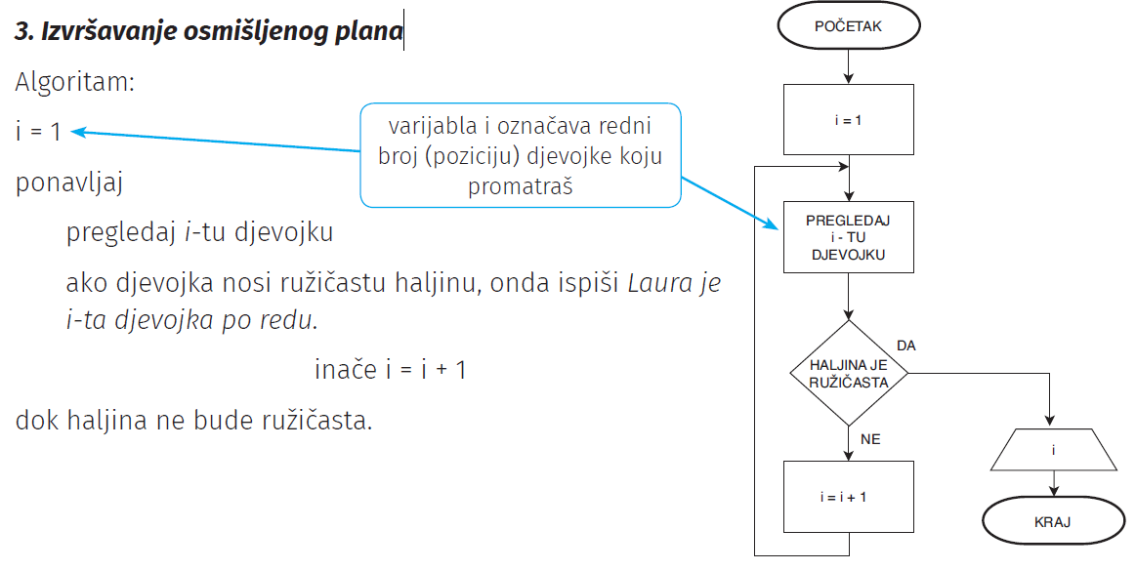
3. IZVRŠAVANJE OSMIŠLJENOG PLANA
Algoritam sekvencijalnog pretraživanja
2

Slide 9
4. OSVRT NA RJEŠENJE I METODU RJEŠAVANJA
Konačna petlja je algoritamska struktura u kojoj se do rješenja dolazi u konačnom broju koraka.
Beskončna petlja je algoritamska struktura u kojoj se algoritam ne zaustavlja.
U slučaju beskonačne petlje potrebno je predvidjeti završetak, provjeravati je li pretražen cijeli skup i ako nije pronađeno traženo, ispisati takvu poruku.
Algoritam sekvencijalnog pretraživanja
2

Slide 10
SEKVENCIJALNI ALGORITAM
Sekvencijalni (serijski, linearni) algoritam pretraživanja je algoritam u kojem se pretraživanje vrši tako da se ispituje jedan po jedan član niza prema zadanom kriteriju dok se ne pronađe traženo ili do kraja niza.
Algoritam sekvencijalnog pretraživanja
2

Slide 11
Kakvi trebaju biti kriteriji pretraživanja?
Je li dobar kriterij da djevojka ima smeđu kosu budući da smeđa boja kose ima različite nijanse?
Hoće li u tom slučaju svatko moći odrediti zadovoljava li djevojka uvjet ili ne?
Algoritam sekvencijalnog pretraživanja
2

Slide 12
SAŽETAK
Sekvencijalni algoritam pretraživanja je algoritam u kojem se pretraživanje vrši tako da se ispituje jedan po jedan član niza prema zadanom kriteriju dok se ne pronađe traženo ili do kraja niza.
Prostor pretraživanja je skup svih mogućih rješenja problema.
Kriterij pretraživanja je uvjet koji mora zadovoljavati element niza.
Konačna petlja je algoritamska struktura u kojoj se do rješenja dolazi u konačnom broju koraka.
Beskonačna petlja je algoritamska struktura u kojoj se algoritam ne zaustavlja.
Algoritam sekvencijalnog pretraživanja
12

Slide 13
PONAVLJANJE
Kako se još naziva sekvencijalni algoritam pretraživanja?
Kako se naziva skup svih mogućih rješenja pretraživanja?
Mora li svaka pretraga imati jedinstveno rješenje?
Mora li svaka pretraga imati rješenje.
Algoritam sekvencijalnog pretraživanja
<number>

Slide 14
ZADATAK: NAPRAVI PREZENTACIJU UKLJUČUJUĆI TRI LEKCIJE IZ UDŽBENIKA: - IKT U POSLOVNOM SVIJETU - PRETRAŽIVANJE - ALGORITAM SEKVENCIJSKOG PRETRAŽIVANJA Prezentacija je ponavljanje- možete napraviti i kviz u power pointu. Gotov uradaka poslati najkasnije do sljedećeg sata informatike-sljedeći tjedan na ONE DRIVE ili na mail: mateja.talijan@skole.hr PAZI NA PRAVILA PREZENTACIJE, ANIMACIJU SLAJDOVA I SVE NAUČENO...

